Slide 1

Projet 5 : Count on me
Mickaël Horn OpenClassrooms

Slide 2

Sommaire
Présentation du projet
Démonstration sur l’application
Allons voir le code !
Architecture de l’application
Arborescence
ViewController
Count.swift
Conclusion

Slide 3
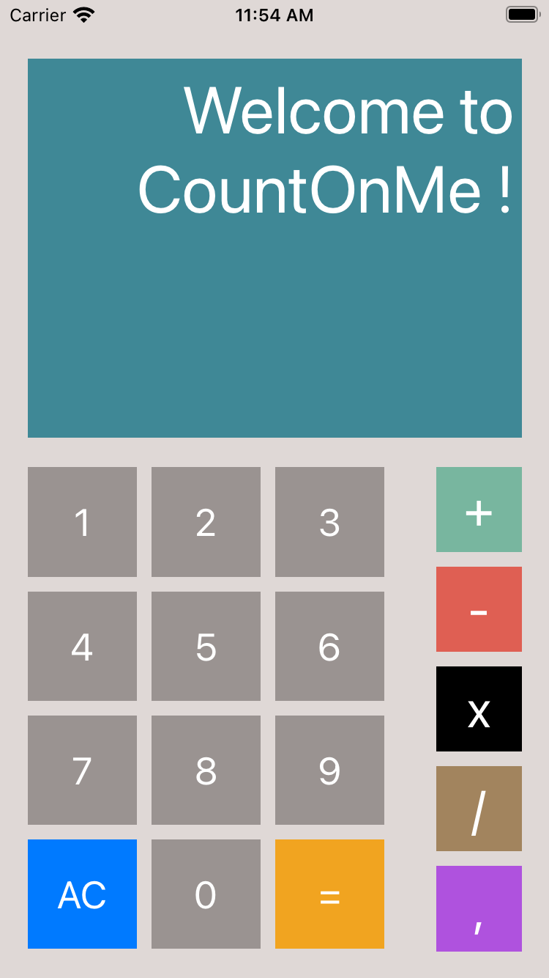
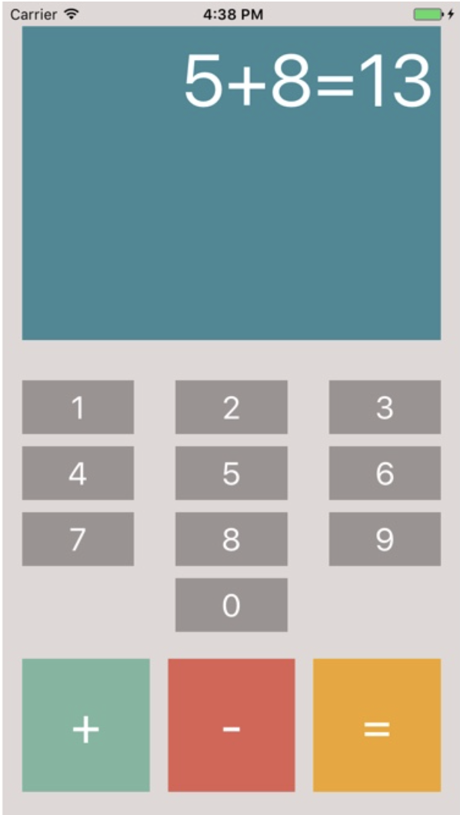
Présentation du projet
Ajout de nouvelles fonctionnalités
Multiplication
Division
Virgule
AC (Nettoyage)

Slide 4

Démonstration sur l’application + Allons voir le code !

Slide 5

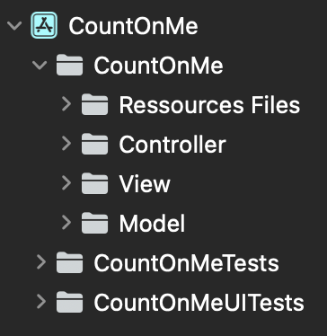
Architecture de l’application
Arborescence

Slide 6

Architecture de l’application
ViewController

